Slide 1
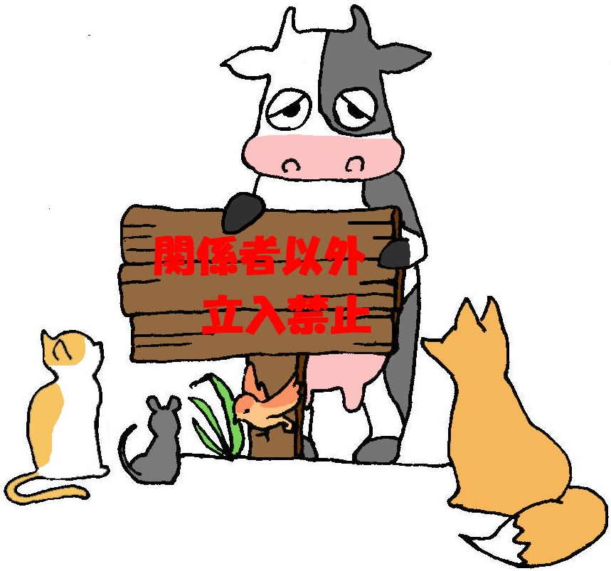
口蹄疫の侵入防止
こうていえき
現在、韓国、中国などの諸外国において、口蹄疫という家畜の伝染病が発生しています。
ご協力をお願いします
道民の皆様・来道された皆様へ
畜産農家の皆様へ
ご尽力をお願いします
口蹄疫ウイルスは、非常に伝染力が強いことから、
家畜の健康を守るため、次のことについて、
ご理解とご協力をお願いします。
・口蹄疫発生国から畜産物を持ち込まない。
・畜産農場・施設などへは、必要が無い限り
立ち入らない。
・立ち入る場合は、手洗い・靴底消毒や
衣服の交換など、農場で行われていることに協力。
侵入防止のため、次のことを徹底しましょう。
・農場への部外者の立ち入りを制限
・畜舎出入口には、踏み込み消毒槽を設置
・畜舎や関係車両は、こまめな清掃・消毒
・発生国の畜産関係施設への立入を自粛
・道内産の牧草や稲わらを給与（牛、羊、山羊）
・リサイクル飼料は十分に加熱して給与（豚）
・家畜導入時は、隔離飼養して異常の有無を確認
・異常発見時は、獣医師、家畜保健衛生所に届出
ぐうているい
口蹄疫は偶蹄類（牛・豚・羊など）の病気であり、人には感染しません。
北 海 道

Slide 2
口蹄疫の侵入防止
こうていえき
現在、韓国、中国などの諸外国において、口蹄疫という家畜の伝染病が発生しています。
ご協力をお願いします
道民の皆様・来道された皆様へ
畜産農家の皆様へ
ご尽力をお願いします
口蹄疫ウイルスは、非常に伝染力が強いことから、
家畜の健康を守るため、次のことについて、
ご理解とご協力をお願いします。
・口蹄疫発生国から畜産物を持ち込まない。
・畜産農場・施設などへは、必要が無い限り
立ち入らない。
・立ち入る場合は、手洗い・靴底消毒や
衣服の交換など、農場で行われていることに協力。
侵入防止のため、次のことを徹底しましょう。
・農場への部外者の立ち入りを制限
・畜舎出入口には、踏み込み消毒槽を設置
・畜舎や関係車両は、こまめな清掃・消毒
・発生国の畜産関係施設への立入を自粛
・道内産の牧草や稲わらを給与（牛、羊、山羊）
・リサイクル飼料は十分に加熱して給与（豚）
・家畜導入時は、隔離飼養して異常の有無を確認
・異常発見時は、獣医師、家畜保健衛生所に届出
ぐうているい
口蹄疫は偶蹄類（牛・豚・羊など）の病気であり、人には感染しません。
北海道○○総合振興局・北海道○○家畜保健衛生所

Slide 3
口蹄疫の侵入防止
こうていえき
現在、韓国、中国などの諸外国において、口蹄疫という家畜の伝染病が発生しています。
ご協力をお願いします
道民の皆様・来道された皆様へ
畜産農家の皆様へ
ご尽力をお願いします
口蹄疫ウイルスは、非常に伝染力が強いことから、
家畜の健康を守るため、次のことについて、
ご理解とご協力をお願いします。
・口蹄疫発生国から畜産物を持ち込まない。
・畜産農場・施設などへは、必要が無い限り
立ち入らない。
・立ち入る場合は、手洗い・靴底消毒や
衣服の交換など、農場で行われていることに協力。
侵入防止のため、次のことを徹底しましょう。
・農場への部外者の立ち入りを制限
・畜舎出入口には、踏み込み消毒槽を設置
・畜舎や関係車両は、こまめな清掃・消毒
・発生国の畜産関係施設への立入を自粛
・道内産の牧草や稲わらを給与（牛、羊、山羊）
・リサイクル飼料は十分に加熱して給与（豚）
・家畜導入時は、隔離飼養して異常の有無を確認
・異常発見時は、獣医師、家畜保健衛生所に届出
ぐうているい
口蹄疫は偶蹄類（牛・豚・羊など）の病気であり、人には感染しません。
北海道・○○管内家畜自衛防疫推進協議会

Slide 4
口蹄疫の侵入防止
こうていえき
現在、韓国、中国などの諸外国において、口蹄疫という家畜の伝染病が発生しています。
ご協力をお願いします
道民の皆様・来道された皆様へ
畜産農家の皆様へ
ご尽力をお願いします
口蹄疫ウイルスは、非常に伝染力が強いことから、
家畜の健康を守るため、次のことについて、
ご理解とご協力をお願いします。
・口蹄疫発生国から畜産物を持ち込まない。
・畜産農場・施設などへは、必要が無い限り
立ち入らない。
・立ち入る場合は、手洗い・靴底消毒や
衣服の交換など、農場で行われていることに協力。
侵入防止のため、次のことを徹底しましょう。
・農場への部外者の立ち入りを制限
・畜舎出入口には、踏み込み消毒槽を設置
・畜舎や関係車両は、こまめな清掃・消毒
・発生国の畜産関係施設への立入を自粛
・道内産の牧草や稲わらを給与（牛、羊、山羊）
・リサイクル飼料は十分に加熱して給与（豚）
・家畜導入時は、隔離飼養して異常の有無を確認
・異常発見時は、獣医師、家畜保健衛生所に届出
ぐうているい
口蹄疫は偶蹄類（牛・豚・羊など）の病気であり、人には感染しません。
北海道・○○○○○○○○○（機関・団体名)

